Slide 1
Организационно-процессуальные аспекты деятельности службы психолого-педагогического сопровождения»
мастер-класс
Педагог-психолог, педагог-мастер КарОПМПК
Бакмаганбетова Бахытгуль Нуртаевна

Slide 2

Есть желание – будут возможности. Будут действия - появится результат!

Slide 3
План мастер-класса
Упражнение ""Мои представления об организационно-процессуальных аспектах деятельности СППС"
Упражнение "Отношение к изменениям"
Знакомство с статистикой по детям с ОВР
Информирование о НПА
Деловая игра "Мечтатель, скептик, реалист», упражнение "Запрещаем - разрешаем"
ХИМС, подведение итогов мастер-класса
Вопрос-ответ

Slide 4

Мои представления об "Организационно-процессуальных аспектах деятельности СППС"

Slide 5
Выполнено в мастер-классе
Упражнение «Мои представления об организационно-процессуальных аспектах деятельности СППС"

Slide 6

Упражнение «Отношение к изменениям»
«9 точек»
Если вы видели раньше эту задачу, просто молча наблюдайте за остальными не подсказывая.
Соедините все точки четырьмя прямыми линиями, не отрывая карандаша и не повторяя ни одной линии. Линии могут пересекаться друг с другом.

Slide 7
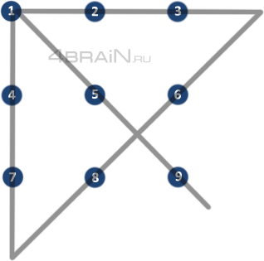
Выходить из рамок привычного

Slide 8
Выполнено в мастер-классе
Упражнение «Отношение к изменениям»

Slide 9
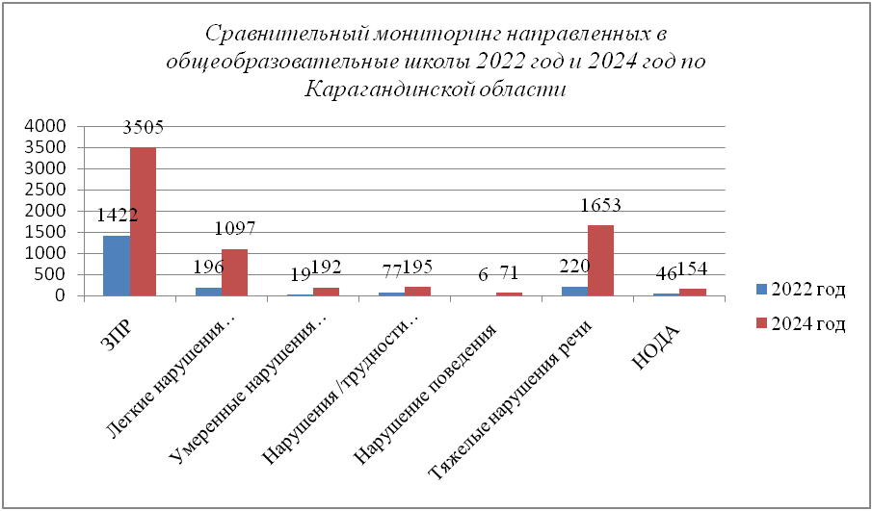
Статистика

Slide 10
Выполнено в мастер-классе
Знакомство со статистикой по детям с ОВР

Slide 11
НПА
Полагаться на законы и к тому же понимать их положения - только так можно добиться согласия. Сюнь-цзы

Slide 12
«Концепция инклюзивной политики в Республике Казахстан на 2025 - 2030 годы».
Инклюзивное образование Казахстана развивается в соответствии с требованиями международных конвенций и является одним из приоритетных направлений государственной политики.
Доступность и качество системы образования являются неотъемлемыми факторами, предопределяющими качество человеческого капитала в стране
Будут созданы СППС обучающихся в учебном процессе
Будет внедрена система многоуровневой психолого-педагогической поддержки детей с ограниченными возможностями
Утвержден подушевой норматив финансирования детей с особыми образовательными потребностями
Развитие инклюзивной культуры и практики будет включать: информационные кампании для повышения осведомленности общества о важности инклюзии; поддержку и систематическое обучение педагогов для работы с детьми с ООП; создание и внедрение учебных материалов, адаптированных для различных категорий детей.
Утверждены нормы по реализации гос. образовательного заказа на специальную психолого-педагогическую поддержку,
Будет внедрена национальная модель непрерывной системы инклюзивного образования (детский сад, школа, колледж).
Будет внесено понятие "универсальный дизайн обучения", предполагающий создание учебных программ, материалов и методов, учитывающих разнообразие обучающихся и их потребности
Все эти меры направлены на то, чтобы каждый ребенок в Казахстане имел возможность реализовать свой потенциал и стать полноценным членом общества.

Slide 13
НПА
(см флайер)
Определение детей с ООП | Закон «Об образовании» ст. 1. Приказ № 6 МОН РК гл 1-2 Приказ № 4МОН РК
Ребенок с ограниченными возможностями | Приказ № 4 МОН РК Гл. 1 п.гл.2 п.7
Инклюзивное образование | Закон «Об образовании» п. 21-7
Необходимость заключения ПМПК | Приказ № 4 МОН РК Гл 2 п 3,
Повторный год обучения | Приложение 1 к приказу № 125 МОН РК П.29 , П.31
Права, обязанности и ответственность обучающихся и воспитанников | Закон «Об образовании» Статья 47
Программы обучения детей с ООП | Закон «Об образовании» Ст. 14, 43 (2-3,2-4), 19. ИМП к приказу № 4 МОН РК
Оценивание детей с ООП | Приказ № 125 МОН РК п.15, п.66
Специальная психолого-педагогическая поддержка детей с ограниченными возможностями. | Пункт 45-3 закона «Об образовании», Приказ № 6 МОН РК.
Психолого-педагогическое сопровождение | Закон «Об образовании», пункт 3, Пункт 50-3 , Приказ № 6 МОН РК
Специальные условия | Статья 43 закона «Об образовании»
Ответственность руководителя | Закон «Об образовании» Ст. 45 (3-1, 3. 4-1)
Освобождение от экзаменов и заключение на обучение на дому | Приказ № 34 Мин здравоохранения РК ГЛ.3.п. 16 -7, п.17- 11), 12),13),14).
Итоговый документ об окончании школы | Приказ № 39 МОН РК (приложение 2.3)

Slide 14
Выполнено в мастер-классе
Информирование о НПА

Slide 15
Приказ 4 и приказ 6 МОН РК
оценка ООП
составление программ обучения, коррекции
реализация программ
работа с родителями
консультирование педагогов

Slide 16
Мечтатель не знает преград своим фантазиям, он оптимист и верит в решение всех проблем. Он смело предлагает необычные, неожиданные ходы и способен к генерации совершенно нестандартных идей. Его не сковывают условности, он не замечает трудностей и парит в высях своего воображения.
Скептик – полная противоположность Мечтателю. Он – пессимист, его взгляд на мир окрашен в черный цвет. Он не верит в возможности счастливого случая и энергичных усилий. Он четко и аргументировано доказывает бесполезность любого действия по разрешению проблемы. Критикует всякое новое предложение.
Реалист не отличается энтузиазмом Мечтателя, но и не склонен к пораженчеству, как Скептик. Он – трезвомыслящий аналитик, умеющий продумывать каждый шаг и взвешивающий все "за" и "против". Он прочно стоит на земле. Будучи жестким прагматиком, он умеет видеть в вещах позитивные и негативные стороны и находить конструктивные, оправданные решения.
де
Деловая игра «Мечтатель, скептик, реалист»
ПСИХОЛОГИЯЛЫҚ-МЕДИЦИНАЛЫҚ-ПЕДАГОГИКАЛЫҚ КЕҢЕСІНІҢ ҚОРЫТЫНДЫСЫ
ЗАКЛЮЧЕНИЕ ПСИХОЛОГО-МЕДИКО-ПЕДАГОГИЧЕСКОЙ КОНСУЛЬТАЦИИ
Берілді / Выдано
ЖСН / ИИН
Туған мерзімі / Дата рождения 09.12.2015.
Кеңес берілген күні / Дата консультирования 04.02.2025.
1. Қорытынды / Заключение
Ерекше білім беру қажеттіліктері бар бала. / Ребенок с особыми образовательными потребностями.
Нарушение общения и социального взаимодействия. Нарушение поведения.
Легкое нарушение интеллекта.
Специфическое развитие речи, обусловленное коммуникативными нарушениями.
2. Білім беру бағдарламасы мен себебі ерекше білім беру қажеттіліктері бойынша ұсынымдар / Рекомендации по образовательной программе и особым образовательным потребностям:
1) Обучение по индивидуальной учебной программе начального образования / основного среднего образования в условиях общего класса общеобразовательной школы.
2) Изменение способов и критериев оценивания результатов обучения.
3) Специальная психолого-педагогическая поддержка: педагогом-ассистентом, психологом, дефектологом, логопедом.
4) Использование в обучении специальных учебников, рабочих тетрадей и учебных материалов.
Заключение и рекомендации действительны в течение 1 года.
Работа в группах - 12 минут

Slide 17
«Запрещаем- принимаем: Зеленый, желтый, красный».
Зеленый –принимаем
Желтый – можно принять и попробовать использовать в работе, а можно и не использовать
Красный – использовать в работе СППС с таким ребенком категорически нельзя

Slide 18
Выполнено в мастер-классе
Деловая игра "Мечтатель, скептик, реалист», упражнение "Запрещаем - разрешаем"

Slide 19
1 этап
Оценка ООП
1. Знакомство с заключением ПМПК 2. Дифференцированная диагностика (оценка ООП ребенка)
Педагог-психолог | уточняет уровень эмоционально-личностного развития и навыков коммуникации ребёнка, используя стандартизированные методы психодиагностики, доступные ребенку. Анкетирование родителей, наблюдение (например, по протоколу Хаустова).
Учитель-дефектолог | анализирует структуру учебной деятельности ребенка, выявляет этап ее нарушения. Кроме этого, анализирует состояние познавательной деятельности. Диагностика познавательной деятельности (познавательной сферы) возможна совместно с педагогом-психологом.
Учитель-логопед | для обследования состояния устной и письменной речи использует доступные методы, может использовать тест «Кораблик»
Педагог-ассистент | Сопровождение детей с особыми образовательными потребностями педагогом-ассистентом в организациях образования: метод. рекомендации/ Егорова Е.В., Аханова Ж.Б., Култаев Д.Х
Педагогическая оценка | определение уровня учебных достижений по учебному предмету с учетом особенностей познавательной деятельности ученика. То есть выявление пробелов в знаниях, зон актуального и ближайшего развития в освоении рекомендованной программы обучения
Социальный педагог | изучает условия жизни ребёнка, особенности семейного воспитания, взаимодействие с окружающими, использую МКФ.
Возможно участие родителей ребенка

Slide 20
2 этап
Составление программ обучения, коррекции
Администрация школы | заседании СППС обсуждает результаты оценки и организует работу команды специалистов, создаёт условия для обучения ребёнка с ООП
Совместно с дефектологом учителя | Совместно с дефектологом учителя разрабатывают индивидуальную учебную программу обучения начального/основного образования в условиях общего класса общеобразовательной школы
Индивидуальная учебная программа - учебная программа, составленная с учетом индивидуальных возможностей ученика с нарушением интеллекта. При составлении индивидуальной учебной программы необходимо использовать вариативные, специальные и альтернативные методы обучения, в том числе основанных на принципах прикладного анализа поведения
Специальная психолого-педагогическая поддержка | психолог, логопед и дефектолог готовят программы сопровождения: индивидуальные и коррекционные занятия, а также общую стратегию работы с ребёнком.
Педагог-ассистент | работает по предложенной стратегии, участвует в планировании внеурочной деятельности
Утверждается расписание коррекционных занятий, с которым знакомят родителей.
В программу сопровождения включают работу не только с ребёнком, но и с его одноклассниками и родителями ребенка и родителями учащихся класса
Программа сопровождения такого ученика строится на нивелировании, коррекции и развитии нарушения восприятия и обработки информации, навыков коммуникации и взаимодействия, сенсорного и моторного развития, интеллектуального развития, эмоционального и познавательного развития, навыков самообслуживания и формирования учебных навыков и т.д.

Slide 21
3 этап
Реализация программ
Главная цель — полное включение обучающегося с ООП в школьную жизнь и его успешная социальная адаптация
Разные формы взаимодействия | Педагог-психолог – учитель-дефектолог Педагог-психолог – классный руководитель- педагог-ассистент Учитель-логопед – учитель Дефектолог – классный руководитель – учитель-предметник Социальный педагог – классный руководитель-педагог-психолог Классный руководитель – учитель-предметник – педагог-психолог и другие комбинации.
Каждый специалист отвечает за свою часть программы, при этом важно соблюдать преемственность и взаимодополняемость действий. Подходы одного специалиста должны логично продолжаться в работе другого
Временные рамки реализации программ | Четверть, полугодие или учебный год
Мониторинг результатов | Несколько раз в год
УМК | Использование в обучении специальных учебников, рабочих тетрадей и учебных материалов

Slide 22
4 этап
Работа с родителями
Учитель | ведет встречи с родителем ребенка с ООП, где сообщает о прогрессе ребенка — даже маленькие шаги, о сложностях, но с предложениями стратегии (дневник/лист наблюдений за поведением/навыками), Родителям важно почувствовать, что учитель не оценивает их или ребенка, а принимает особенности и искренне хочет помочь.
Специалисты СППС | консультируют родителей: разъясняют особенности развития ребёнка, дают рекомендации, отвечают на вопросы. При необходимости проводятся индивидуальные консультации
 | Проводится просветительская работа: круглые столы, собрания, тренинги на темы адаптации, общения, самоконтроля, толерантности и воспитания ребенка с ООП, такие как «Инклюзивное образование: права ребенка и возможности родителей»,«Роль семьи в развитии ребенка с особенностями», «Развитие бытовых и жизненных навыков (адаптивное поведение)», «Принятие диагноза и эмоциональное выгорание родителей – психологическая поддержка, как заботиться о себе».

Slide 23
5 этап
Консультирование педагогов
Педагог-психолог | Консультирует учителей о психических и поведенческих особенностях детей с ООП, также информирует том числе через лекции и материалы в мессенджерах.
Педагог-ассистент | Консультирует педагогов об особенностях поведения ребенка, методах взаимодействия с ним
Семинары, круглые столы, тренинги | Организуются семинары, круглые столы по темам: «Инклюзивная культура: роль учителя и коллектива», «Формирование социальных и учебных навыков в школьной среде», «Что важно знать педагогу оРАС и легком нарушении интеллекта», «Особенности коммуникации детей с РАС. Как говорить, чтобы быть понятым?» и др.

Slide 24
Выполнено в мастер-классе
Деловая игра "Мечтатель, скептик, реалист», упражнение "Запрещаем - разрешаем"

Slide 25
Мои представления об "Организационно-процессуальных аспектах деятельности СППС"
(на момент окончания мастер-класса)

Slide 26
ХИМС
Должность____________________
Организация образования_______________
Хорошо_______________________________
_____________________________________
_____________________________________
Интересно_____________________________
_____________________________________
_____________________________________
Мешало_______________________________
_____________________________________
_____________________________________
Возьму с собой________________________
_____________________________________
_____________________________________
PS______________________________________
_________________________________________

Slide 27
Выполнено в мастер-классе
ХИМС, подведение итогов мастер-класса

Slide 28
Вопрос –ответ

Slide 29
Благодарю за внимание !

